Slide 1

ROBOT EXPLORATEUR
LOTFI – MACCARINELLI – MARION
Encadrant : M. Pelleau

Slide 2
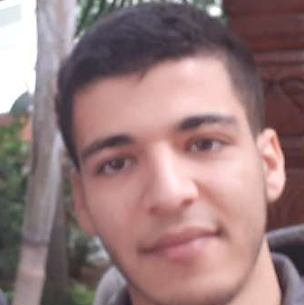


NOTRE ÉQUIPE
Yacine
Lotfi
Chloé Maccarinelli
Pierre Marion
Notes:
Notre groupe composé de Yacine Pierre et moi-même avons choisi de travailler sur le sujet de robot explorateur proposé par Mme pelleau et Mr formenti.

Slide 3

TABLE DES MATIERES
INTRODUCTION
TRAVAIL EFFECTUE
HARDWARE
SOFTWARE
PERSPECTIVES
CONCLUSION
Notes:
Dans cette présentation on va définir plus concrètement en quoi consistait le projet et par la suite Pierre et Yacine vont faire un tour d’horizon du travail effectué au niveau hardware et software et on terminera sur les notions de cartographie et localisation simultanée sur lesquelles on a commencé à travailler

Slide 4

LE SUJET
Simultaneous Localization And Mapping
Algorithme de A*
SLAM
cartographie et localisation simultanée
Notes:
L’objectif principal était d’implémenter une version de l’algorithme A* sur Arduino. Or une redéfinition du sujet a été effectuée sous les conseils de Mr malapert . Et on a donc été amenés à créer un robot explorateur et commencer un travail sur la notion de cartographie et localisation simultanée. La cartographie et localisation simultanée c’est le fait que notre est capable de se repérer dans l’espace sans connaitre préalablement l’environnement. Tout va se faire en temps réel.

Slide 5

TRAVAIL EFFECTUE
PARTIE HARDWARE

Slide 6

CONTRAINTES MATERIELLES
Matériel imposé
Capteurs ultrasons HC-SR04 x3
Carte Arduino Leonardo
Kit Speed pour le châssis
Notes:
Pour la réalisation de ce projet on a eu 3 grosses contraintes matérielle :
utiliser un carte Arduino Leonardo
le capteur ultrason HC SR 04
un kit de base pour le châssis

Slide 7


CREATION /ADAPTATION
Reproduction avec Inkskape
Modification pour les capteurs
2 épaisseurs
Notes:
La première étape fût de reproduire les pièces pour le châssis en les adaptant au nombres de capteurs et à la disposition voulu puisque que le kkit n’était aps adapté au matériel dont on disposait. C ’était une étape assez longue puisque que les mesures que l’on pouvais retranscrire sont mesuré à la main et pas précise du coup on a du redécouper certaine pièces à 3 reprises.
De plus le plexiglas utilisé pouvait varier d’un mm d’épaisseur ce qui nous inciter à réaliser 2 versions de certaines pièces.

Slide 8
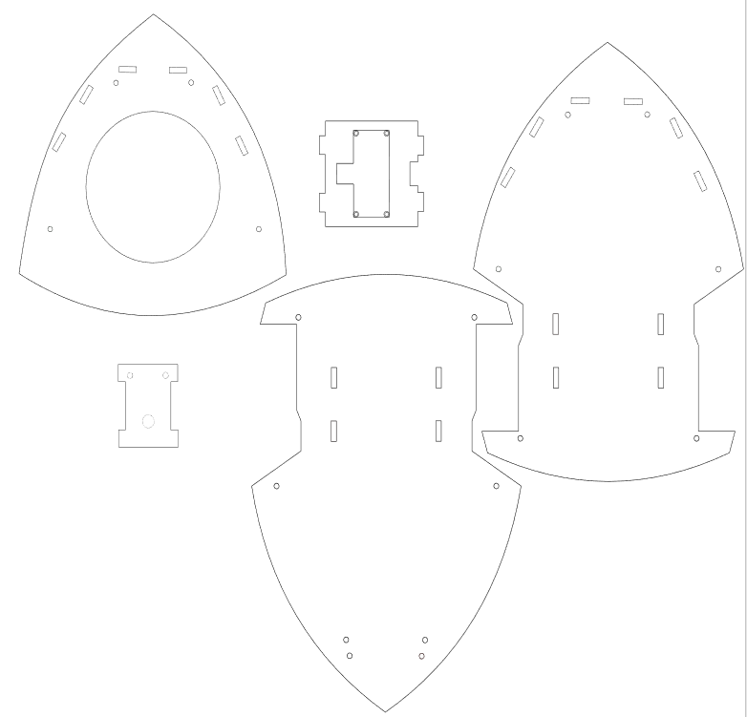
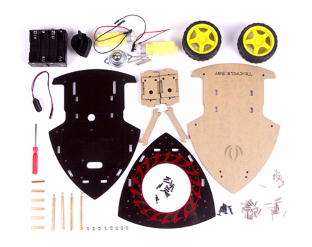
Notes:
Diapo Masquée

Slide 9
TRAVAIL EFFECTUE
PARTIE SOFTWARE

Slide 10
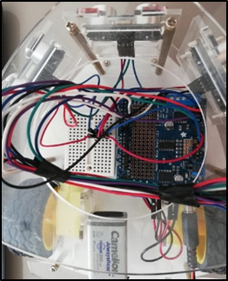
Les composants
CAPTEURS
CAPTEURS / MOTEURS
Test fonctionnement des capteurs
MOTEURS
Test fonctionnement des moteurs
Notes:
Pour les capteurs on tests qu’il détecte bien un obstacle en renvoyant la distance entre celui-ci et le robot
Les moteurs on vérifie que ils se lancent …. Detailler !!
Les deux ensembles :
problème : Les moteurs ne fonctionnaient plus au branchement des capteurs
Solution : on a découvert que certain pin de la carte Arduino étaient en fait des pin PWM (Pulse Width Modulation) qui permettent de moduler la frequence et posaient probleme dans notre cas

Slide 11


Version 1
Avance
Évite les obstacles
Cherche à longer les obstacles
Notes:
Dans cette version le robot avance evite les obstacles et cherche a les longer
https://drive.google.com/open?id=1KaYvbsnJH1nLz_G5G_DL3mjqdzW1SO3_

Slide 12
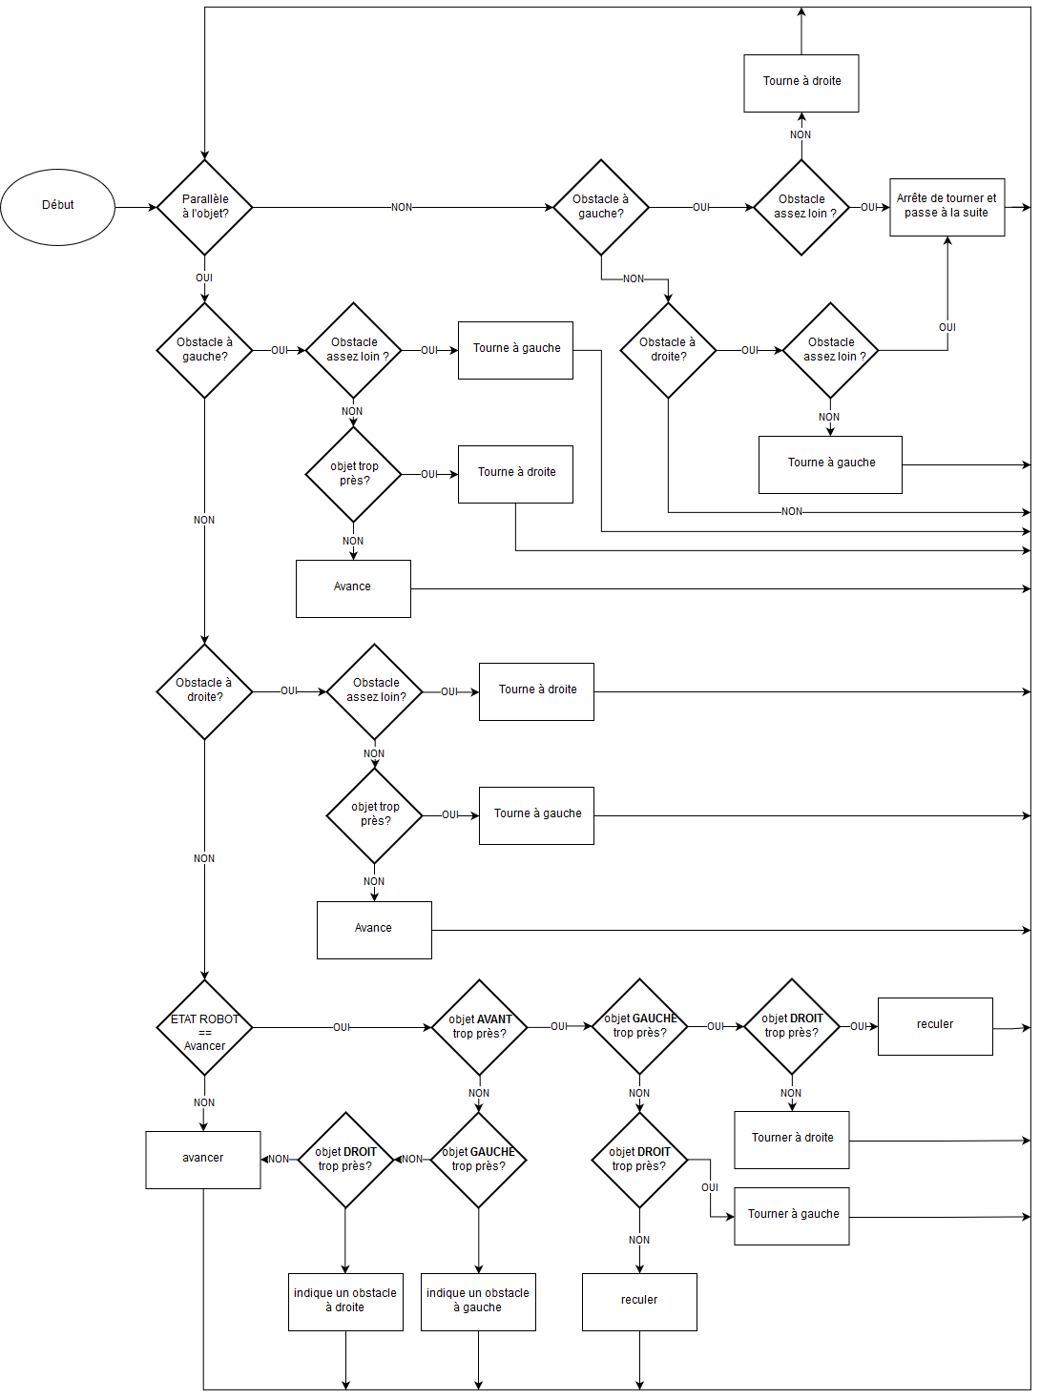
VERSION 1
blabla
1
2
FONCTIONEMENT
PROBLEMES
marche arrière
Demi-tour
Détection

Slide 13

VERSION 1

Slide 14
VERSION 1
blabla
1
2
FONCTIONEMENT
PROBLEMES
marche arrière
Demi-tour
Détection
Notes:
PROBLEMES :
Quand il Cherche à longer un obstacle de gauche ou droite , le robot tourne vers celui-ci pour le rejoindre donc l’obstacle sera desormais devant lui mais 1 fois sur 3 ne va pas détecter l’obstacle si il est devant lui;
Aussi la marche arriere n’est pas maitrisé de part l’absence de capteur arieree
Et il ne tourne pas sur lui-même , il faut tenir compte de sa taille + une marge (pour tourner il bloque une roue et avance celle inverse à la direction voulue)

Slide 15
Version 2
Avance / demi-tour
Évite les obstacles
Ajuste sa trajectoire
Notes:
Dans cette 2ème version le robot avance fait demi tour évite les obstacle et peut ajuster sa trajectoire
https://drive.google.com/open?id=1zaU3x7JIWjptBALn8Vb3FeU2IyW26otV

Slide 16
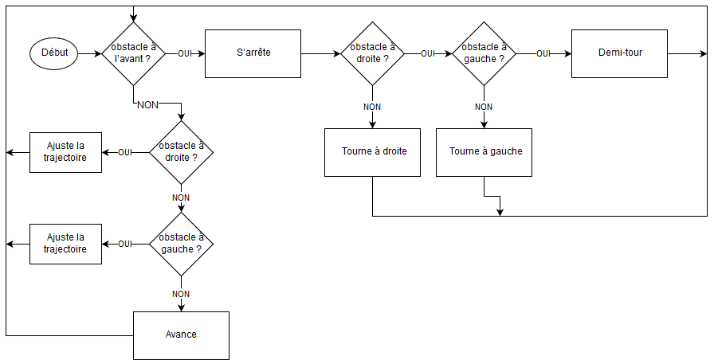
VERSION 2
1
2
FONCTIONEMENT
PROBLEMES
marche arrière
Notes:
Nous avons décider de refaire l’algorithme afin d’éviter de suivre un obstacle. Il fonctionne de la manière suivante

Slide 17
VERSION 2
1
2
FONCTIONEMENT
PROBLEMES
marche arrière non maîtrisée
Notes:
Si il y a un obstacle à l’avant alors le robot s’arrête, regarde ou il peut tourner ou faire demi tour. Sinon il ajuste sa trajectoire tout en avançant.
Contrairement à l’autre version, le robot peut faire demi-tour et tourner sur place sans vrmt faire attention a sa taille ( tourne une roue vers l’avant et l’autre vers l’arrière)
Il ajuste sa trajectoire ce qui lui évite le risque de collision avec l’obstacle comme nous l’avons constaté avec notre première version.

Slide 18
VERSION 2
1
2
FONCTIONEMENT
PROBLEMES
marche arrière
Notes:
Le problème restant est toujours celui de la marche arrière n’ayant pas de capteur à l’arrière nous pouvons toujours pas bien la maîtriser.

Slide 19
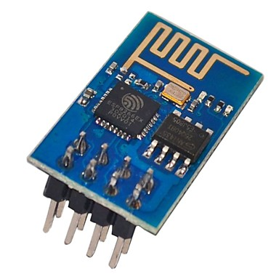
ENVOIE DE DONNEES
MODULE Wifi ESP8266
Envoie de données par requêtes HTTP
Notes:
Pour l’envoie de données, nous avons utiliser le module WIFI ESP8266.
L’utilisation d’un module wifi est intéressante si nous souhaitons envoyer les données à un serveur afin de les traiter en direct comme dans notre cas pour la cartographie. Dans notre cas l’envoie de données par requête HTTP peut nous permettre d’envoyer les données sur un serveur spring.

Slide 20
ENVOIE DES DONNEES
Envoie des données via WIFI
PROBLEMES
SOLUTIONS
Réception mais pas de traitement
Changer de module WIFI
Passer par un module UART (Universal Asynchronous Receiver Transmitter)
Notes:
Cependant de notre côté malgré les différents tutoriels existant le résultat à ce niveau est toujours le même pour nous, l’IDE ne détecte pas le module wifi à travers la carte Arduino.
mais nous nous rendons compte qu’au moment de l’utilisation des commandes AT sur le module ce dernier les reçoies mais ne les traites pas. -En langage courant, c'est le composant utilisé pour faire la liaison entre l'ordinateur et le port série. Avoir un module UART peut aussi nous permettre d'envoyer directement les firmwares souhaités sur le module WIFI.

Slide 21
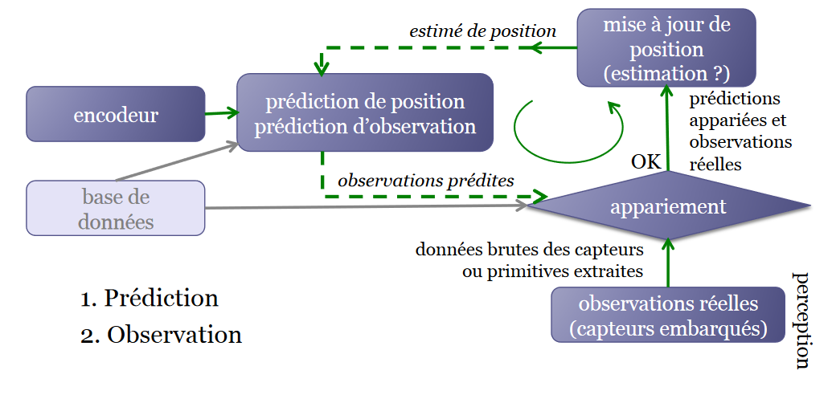
PERSPECTIVES
cartographie et localisation simultanée
Problèmes
Solution
L’environnement réel :
Sols glissants
Matériaux des obstacles
Qualité des capteurs
Erreurs de perceptions
Filtrage pour fusion de capteurs (FFC) ou filtre de Kalman
Notes:
Donc comme je l’expliquais au début de la présentation je vais détailler un plus le fonctionnement l’algorithme de slam donc algo que l’on pourrait éventuellement implémenter sur ce robot.
Comme tout les algorithmes que se basent sur des données réels on doit prendre en compte l’environnement (sols glissants….) Et si on en tient pas compte évident les résultats seront erronés . LA SOLUTION :

Slide 22
Notes:
Filtrage par fusion de capteurs donc l’idées c’est de récupérer les données brutes (donc par rapport a ce qu’on a commencer a mettre en place ce sera les donnees envoyées via wifi)
Et on va avec des calculs d’incertitudes etc.. Je rentre pas dans les détails; prévoir une supposée position par rapport à ces données et a la position actuelle … boucle perception decision action et l’avantage c’est notamment que l’on a pas besoin de connaitre toute la carte au début. Il va la construire en temps réelle.

Slide 23

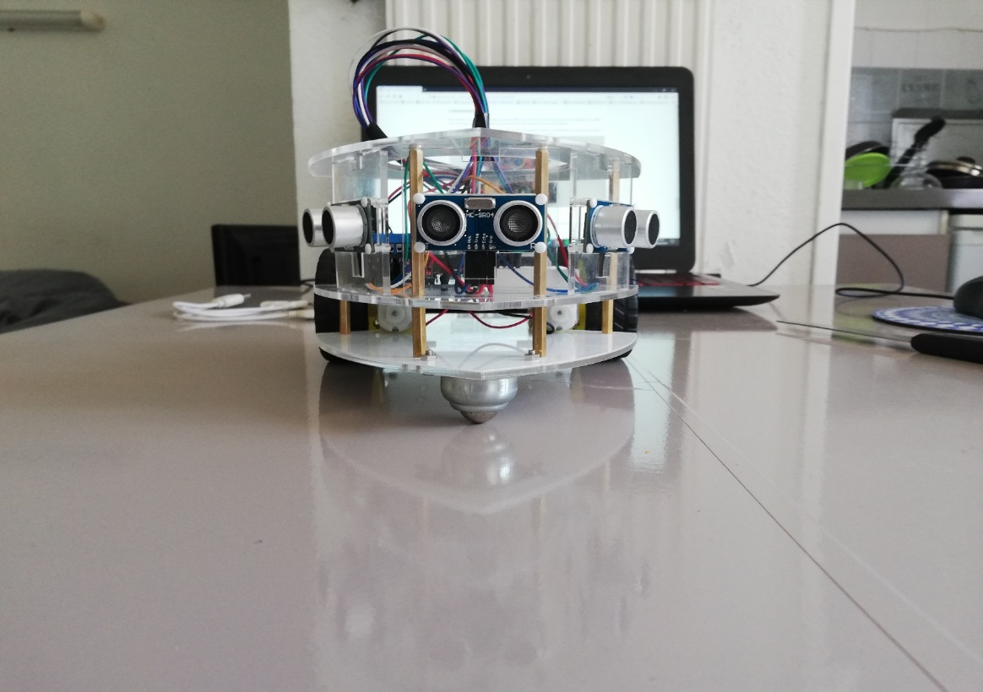
CONCLUSION
Prototype fonctionnel
Notes:
Pour conclure on a un robot détecteur d’obstacle fonctionnel après on a eu quelques mauvaises surprises au niveau des implementations on bien vu la différence entre la théorie et la pratique sans laquelle certaines fonctionnalités aurait pu être approfondies.

Slide 24
MERCI DE VOTRE ATTENTION
Adresses email:
chloe.maccarinelli@etu.univ-cotedazur.fr
pierre.marion@etu.univ-cotedazur.fr
yacine.lotfi@etu.univ-cotedazur.fr
Lien vers le projet:
https://github.com/ChloeMaccarinelli/TER_M1_S2

Slide 25



GESTION DE PROJET
 | Chloé | Pierre | Yacine
Création des pièces
Implémentations
Tests
Réflexions
Cartographie et localisation
Réception des données
Rédaction et documentation
Implication de chacun en fonction des tâches

